Slide 1
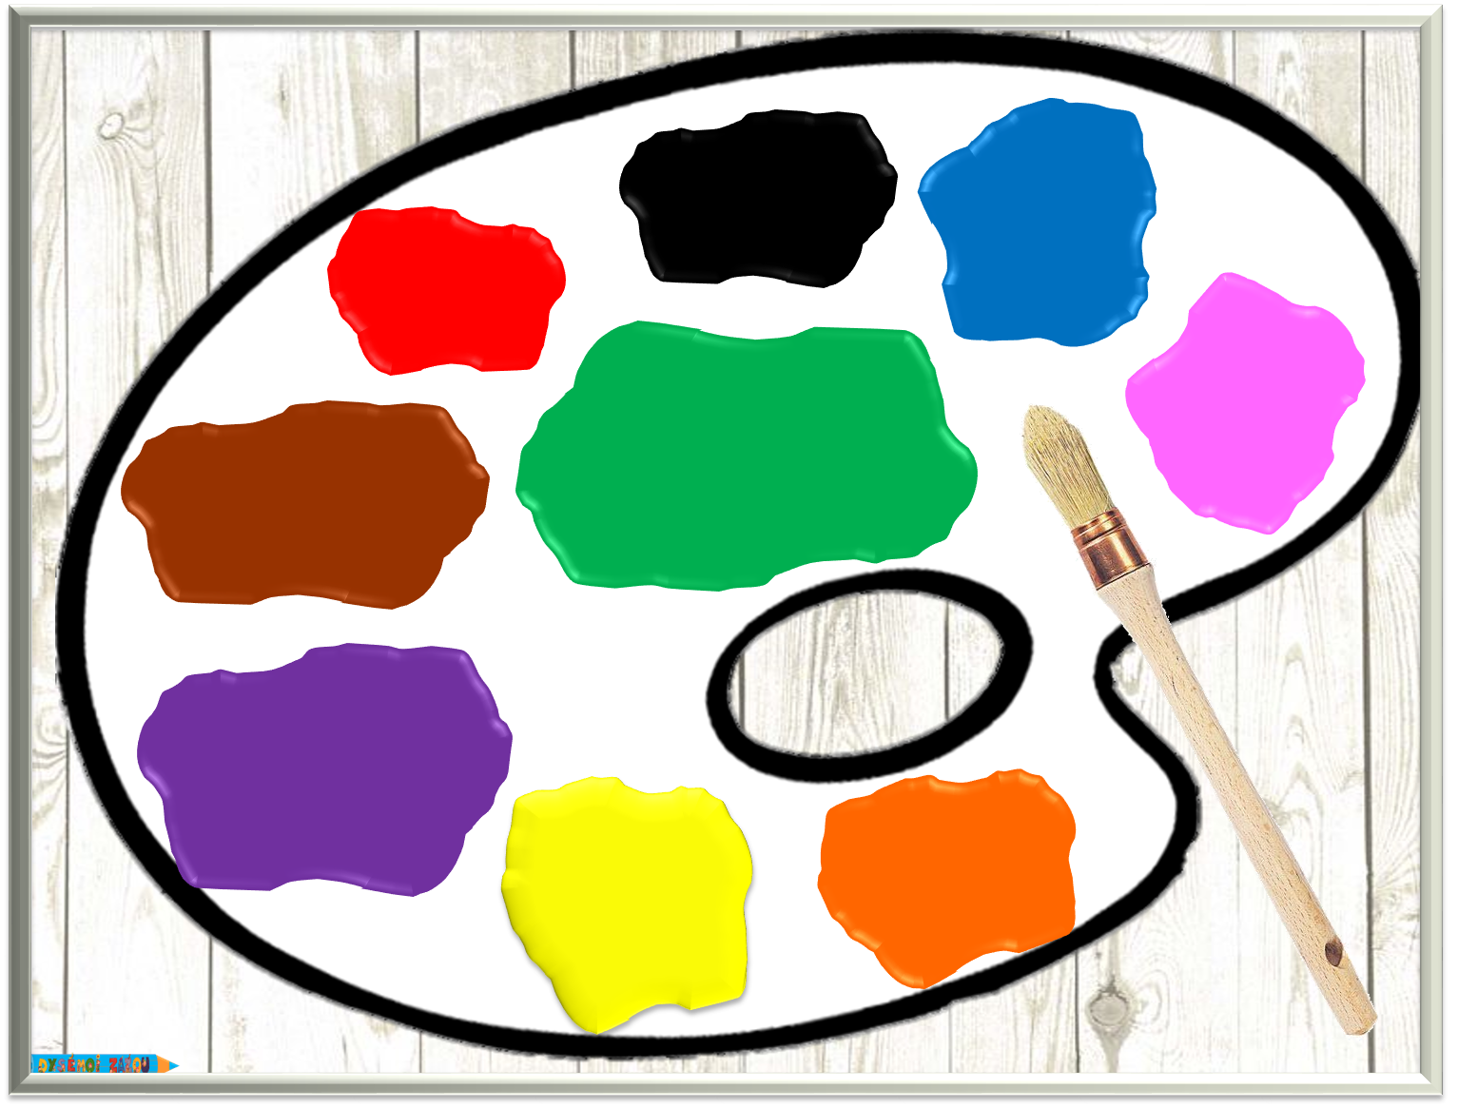
eu oeu
oi
ou
é
ez
in - im
ain-aim
on-om
È – ei
Ai - et
au
eau
an
am

